Slide 1



Mise en place d'un ERP Gratuit
Une solution accessible pour la gestion intégrée des PME, et associations

Slide 2

PLAN DE TRAVAIL
Présentation ERP
01
Description du projet
02
Fonctionnalités
03
Technologies
04
Analyses

Slide 3

PRESENTATION
Qu'est-ce qu'un ERP ?
ERP (Enterprise Resource Planning) = Progiciel de Gestion Intégré ➡️ Permet de centraliser :
Comptabilité
Vente & achat
Ressources humaines
Stock
➡️ Objectif : Automatiser les processus, améliorer la performance et la prise de décision

Slide 4


DESCRIPTION DU PROJET
01

Slide 5

Contexte
Les ERP existants sont souvent coûteux 💰
Trop complexes pour les petites structures
Solutions gratuites limitées ou incomplètes 📉

Slide 6

Solution
Open source
100 % gratuit
Modulaire
Interface utilisateur réactive et moderne

Slide 7

Fonctionnalités
02

Slide 8












Fonctions Fonctionnelles
CRM (gestion clients)
Gestion des ventes
& achats
Tableaux de bord
Facturation & comptabilité simple
Ressources humaines
Gestion des stocks

Slide 9
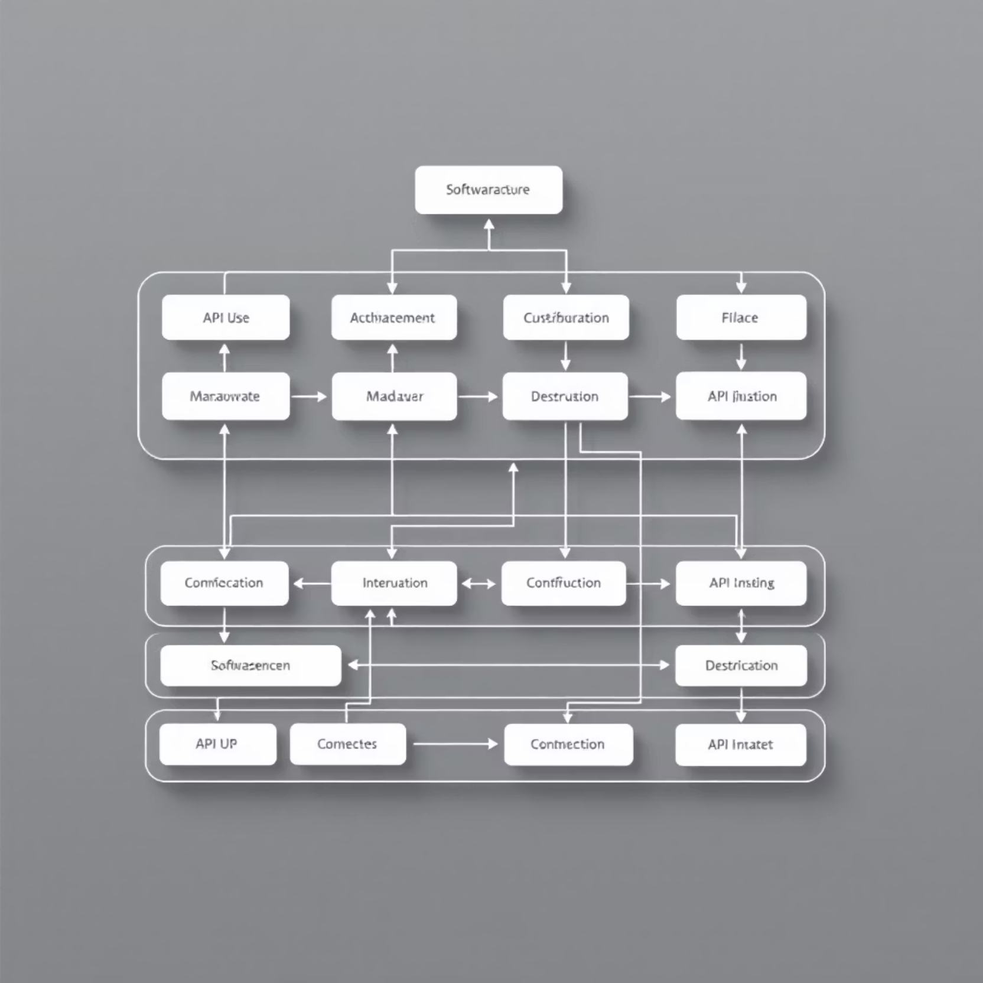
Fonctions Techniques
Architecture modulaire
Authentification sécurisée
API RESTful
Interface responsive

Slide 10

Technologies
03

Slide 11




Technologies

Slide 12

Analyses
04

Slide 13

Analyse SWOT
Forces
Opportunités
Fort besoin de digitalisation
Gratuit, open source
Extension mobile possible
Modulaire, adaptable
Faiblesses
Ménaces
Maintenance technique interne
Concurrence d'ERP commerciaux
Pas de support commercial
Réticence aux outils libres

Slide 14
Analyse FAST
Fonction
Pourquoi ?
Comment ?
Gérer les ventes
Suivre le commercial
Module CRM + devis/factures
Gérer le stock
Éviter les ruptures
Inventaire avec seuil d'alerte
Gérer la paie
Organiser le RH
Module congés + fiches de paie
Comptabilité
Suivre finances
Bilan, rapport simplifié
Statistiques
Décision rapide
Tableau de bord dynamique

Slide 15
Analyse SADT
Interactions système
Mécanisme
Entrées
Données métier, utilisateurs
Logiciels, API, Serveur
Contrôle
Ventes | Factures
Niveau A0
Commandes
Module CRM
Employés
RH | Fiches paie
Transactions | Normes
Module RH
Stock | Niveaux
Transactions | Normes
Stock
Module Stock

Slide 16



